Slide 1
вводная презентация
"Музыка – вокруг нас "
Составила: Болдырева Лариса Эдуардовна
Учитель музыки МБУ лицей №51

Slide 2
Актуальность
Музыка, как духовный проводник, в силу своей творческой энергии выступает перед подростком в роли проводника определенных идей и идеалов, и имеет огромное воздействие на нравственное и духовное развитие человека, ее нравственно-воспитательная задача сегодня особенно актуальна.

Slide 3
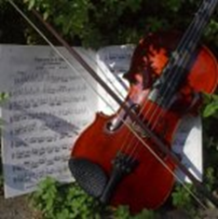
Знаете ли вы?
Как реагирует организм человека разного возраста на музыку?
Может ли музыка лечить?
Кто наступил медведю на ухо?
Почему классическая музыка делает нас лучше?
Музыка во благо, или во вред.
А у музыки есть секреты?

Slide 4
Гипотеза
Если духовно развивать человека средствами музыкального искусства, то это благотворно повлияет на состояние его физического и нравственного здоровья.

Slide 5
Что для этого нужно сделать?
анализировать, самостоятельно находить способы решения проблемы
принимать решения
уметь работать в группе, ставить вопросы, разрешать конфликты
Уметь ставить цель, планировать
устанавливать причинно-следственные связи
создавать обобщения, устанавливать аналогии, классифицировать

Slide 6
Исследование проведут лучшие умы в области музыки
следопыты
статисты
музыковеды

Slide 7
Цель:
Доказать, что музыка, средствами музыкальной выразительности,
ритмом, интонацией, мелодией,
фактурой, оказывает положительное влияние на человека, его чувства, эмоции и даже способна исцелить.

Slide 8
Задачи
Изучить теоретический материал по данной теме.
исследовать природу звука;
показать влияние классической музыки на людей разных возрастных групп;
изучить многообразие средств
выразительности музыки;
Провести тестирование и сравнительную диагностику оценки функционального состояния людей разных возрастных групп до и после прослушивания классических музыкальных произведений.
Предложить рекомендации по оздоровлению организма средствами музыкального искусства.

Slide 9
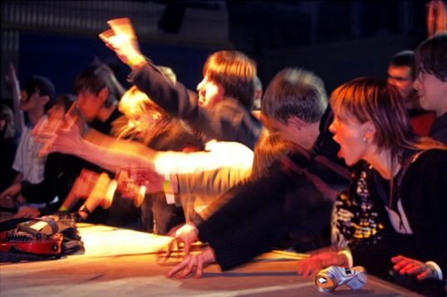
Объекты исследования
Музыкальные звуки
Какие звуки мы слышим вокруг
Предмет исследования:
Влияние музыки на людей разного возраста.

Slide 10
Методы исследования
Изучение
Тестирование
Анализ
Экспертный
опрос
Подбор информации
Диагностика

Slide 11
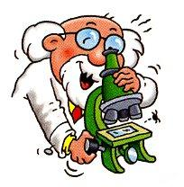
Следопыты
Ответят на вопросы:
Как возник звук?
Кому медведь на ухо наступил?
Может классика – это интересно?

Slide 12
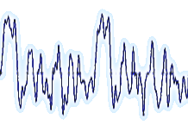
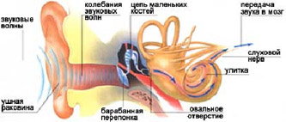
Для этого они
Исследуют
природу звука
Что такое слух?
У человека 2 уха?
Почему не все поют?

Slide 13
Статисты - математики
Ответят на вопросы:
Может бабушки любят рок?
Музыка во благо или во вред?

Slide 14
Для этого им необходимо
опросить родителей, бабушек, дедушек и ребят в школе.
Провести
диагностику.

Slide 15
Музыковеды
Ответят на вопрос:
Что такое «Эффект Моцарта»?

Slide 16
Для этого они
Прослушают произведение О.Мессиана «Турангалила - симфония»;
Расскажут о своих музыкальных впечатлениях;
Применяя средства музыкальной выразительности проанализируют произведение.

Slide 17
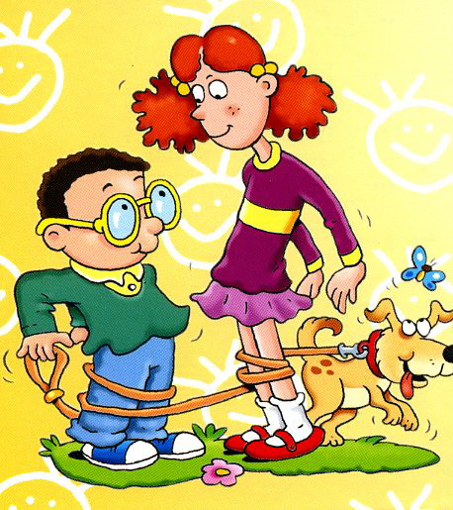
За выполнением работы групп наблюдение ведут эксперты
Их задачи:
Проанализировать всю информацию, полученную в ходе работы, команд;
результаты собрать в экспертный лист;
создать презентацию

Slide 18
Материалы данной исследовательской работы будут использованы в проекте
"Музыка- вокруг нас"

Slide 19
http://wap.candicenight.borda.ru/
http://gratulfata.com/angel/index.
http://www.google.ru/search?hl=ru
http://meditation-portal.com/vozdejjstvie
http://vahe-zdorovye.ru/novosti/
http://www.ayatcanto.ru/sounds_of_
nature.html

